Slide 1
CodePIONeer

Slide 2
簡報大綱

Slide 3
開發團隊
Developer

Slide 4
指導老師

Slide 5

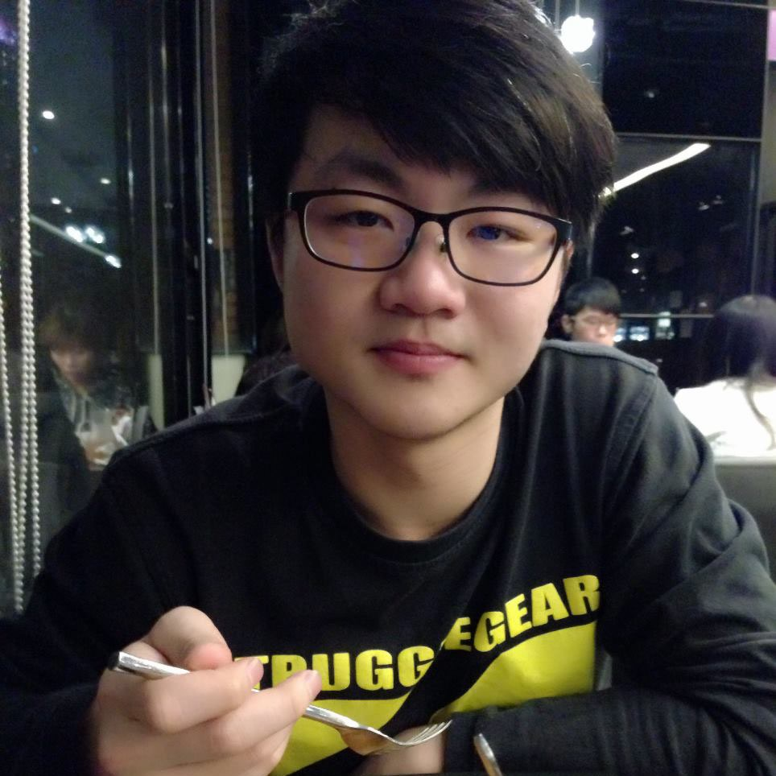


團隊介紹
陳柏安 雷尚樺 洪于雅 陳思璇 Andrew Ray Doro Hsuan

Slide 6
團隊介紹

Slide 7
簡介
introduction

Slide 8
核心理念
……
….

Slide 9
基本架構圖

Slide 10
Demo

Slide 11
演算法
Algorithm

Slide 12
演算法核心理念
透過高手推薦掌握新技術的重點
少走點冤枉路...

Slide 13
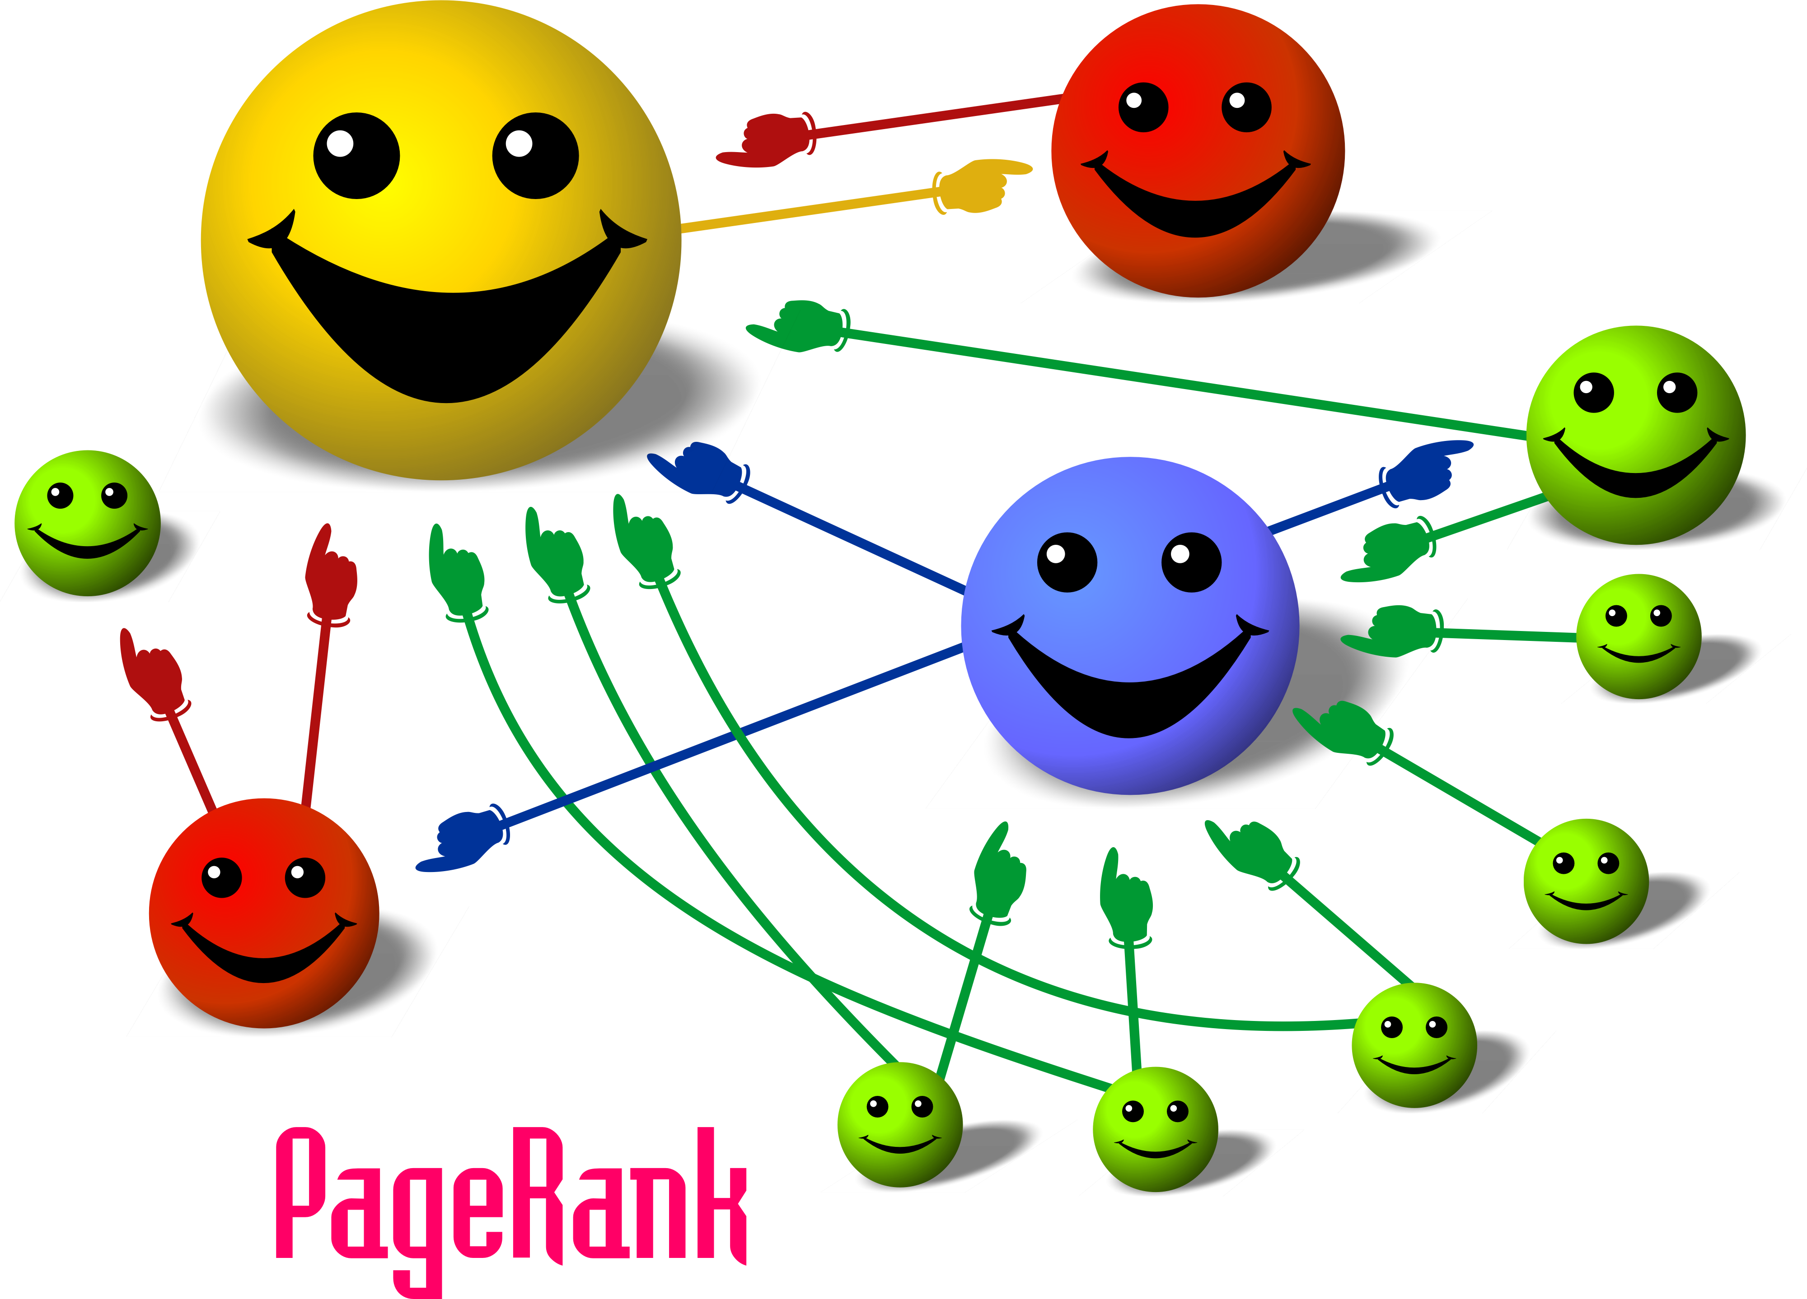
經典演算法參考
鏈結投票機制 Vote by link

Slide 14
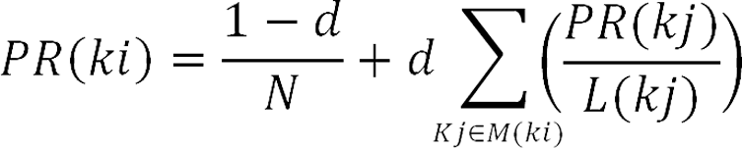

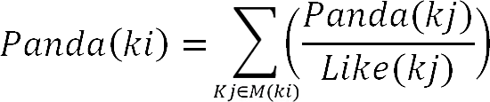
page Rank

Slide 15
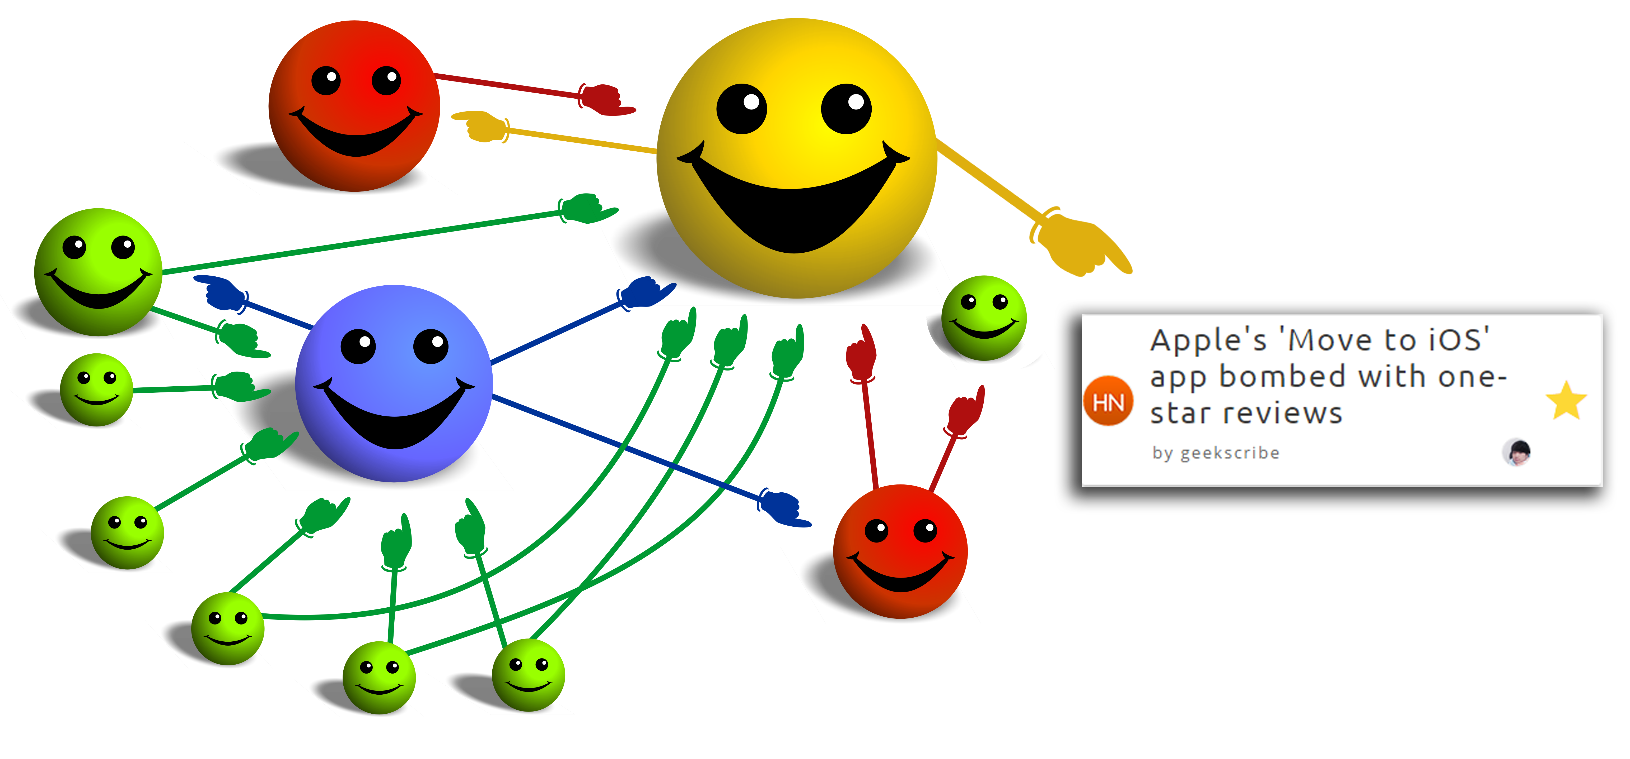
領頭羊推薦概念

Slide 16
演算法核心概念
重視高手/領頭羊的推薦
推薦值影響文章的重要性。
推薦數值會被收斂，不會無限制的增長。
推薦值會隨著時間衰退
推薦值越高，衰退越快。
篩選機制對前三 7 天的新文章較為寬容。
熱門的文章能常駐在前段的推薦列表。

Slide 17
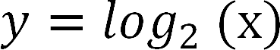


演算法核心
領頭羊加成
推薦值轉換
時間衰弱
讀取機制
，

Slide 18
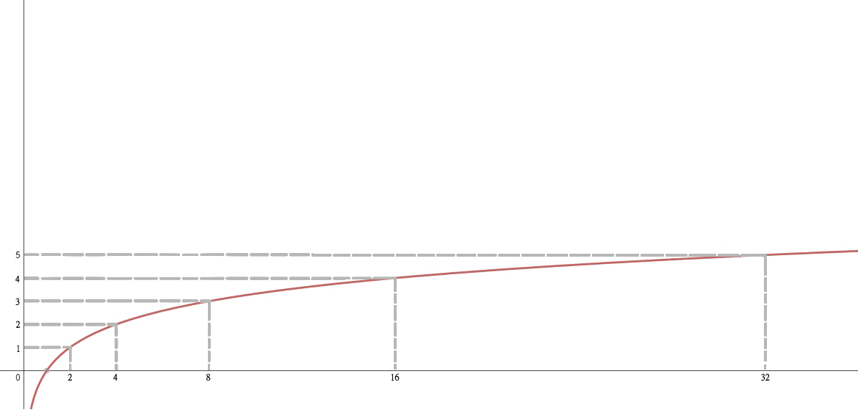
演算法核心-推薦值轉換
推薦值(r)
推薦數量(c)

Slide 19
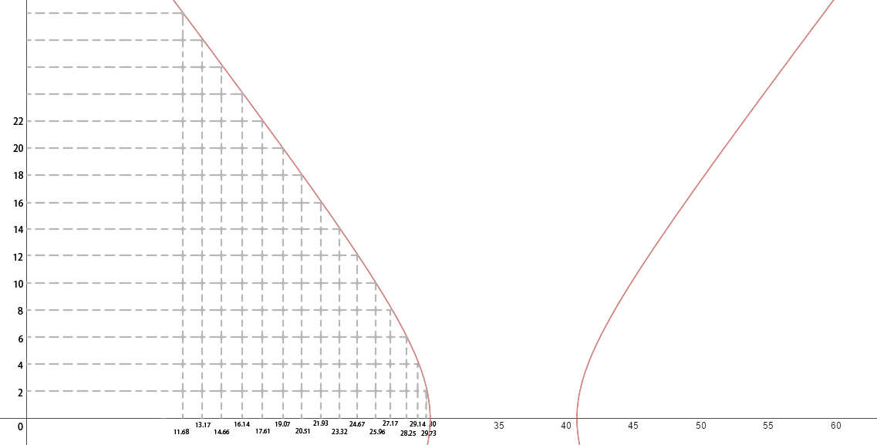
演算法核心-時間衰弱
過去天數(d)
時間值(t)

Slide 20
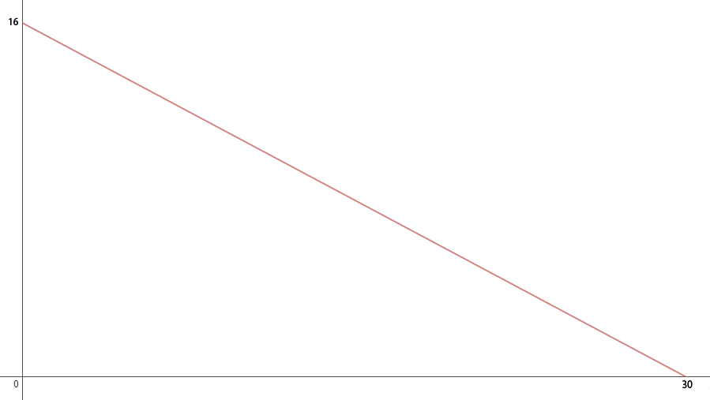
演算法核心-讀取機制
推薦值(y)
時間值(x)

Slide 21
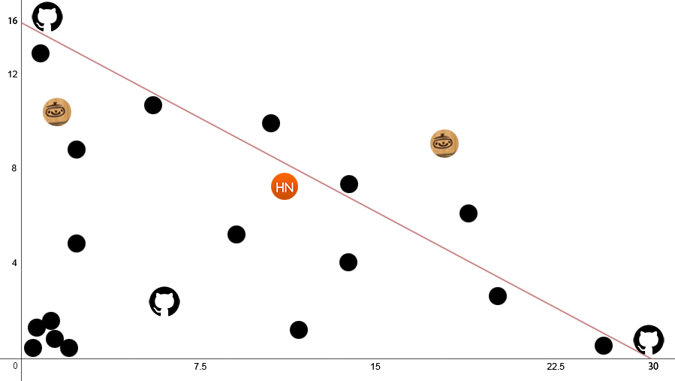
演算法核心-讀取機制
推薦值(y)
時間值(x)

Slide 22
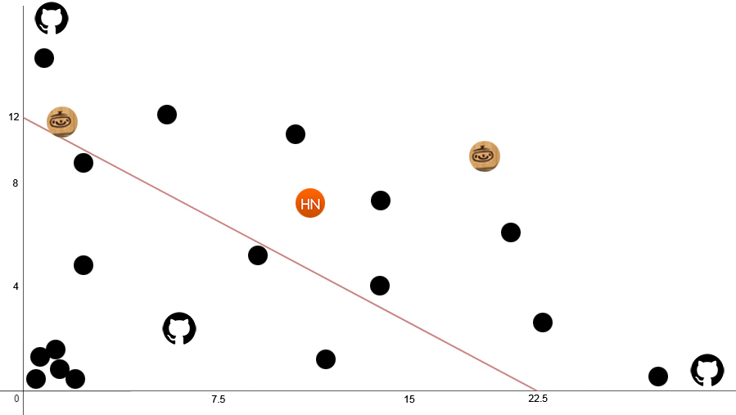

演算法核心-讀取機制
推薦值(y)
時間值(x)

Slide 23

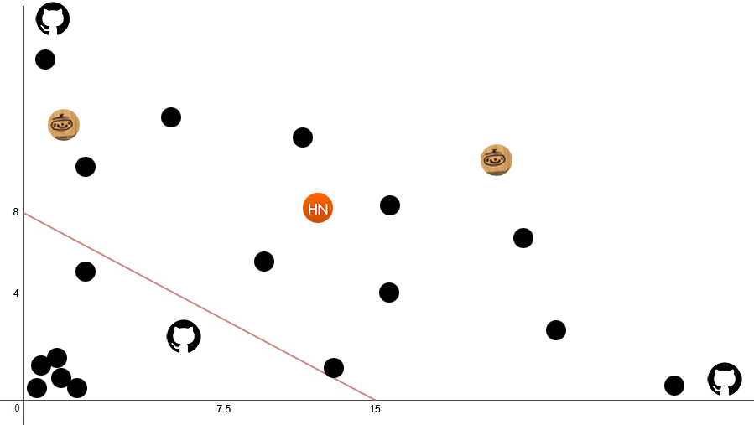
演算法核心-讀取機制
推薦值(y)
時間值(x)

Slide 24
演算法核心理念
透過高手的推薦掌握新技術的重點
少走點冤枉路...

Slide 25

驗證演算法
用愛料理的食譜取代純技術文章

Slide 26
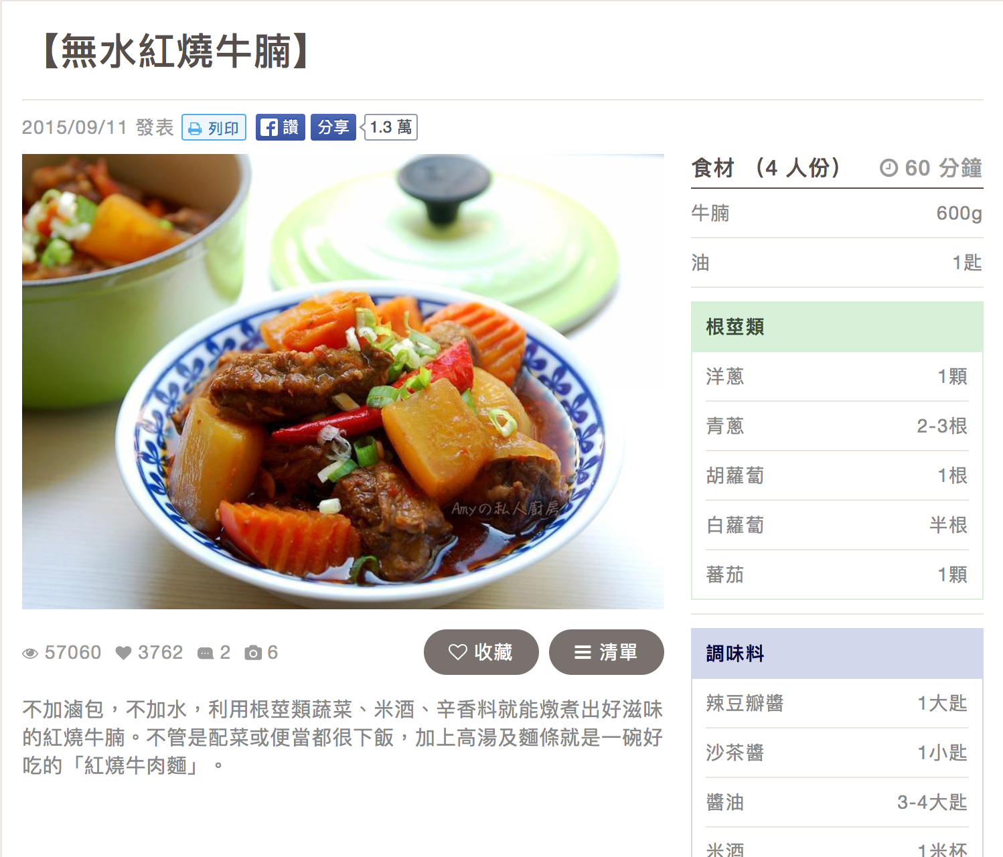
食譜優劣狀況

Slide 27
驗證方式
階段一：建立關係 * 20
階段二：驗證關係 * 20
利用階段一建立與領頭羊的關係
階段二蒐集完整的使用者喜好資料
比對透過階段一關係推薦的資料是否符合階段二的期望

Slide 28
驗證方式
透過階段一關係推薦食譜
vs
階段二喜歡的食譜

Slide 29
階段一：建立關係
= 20 篇隨機食譜

Slide 30
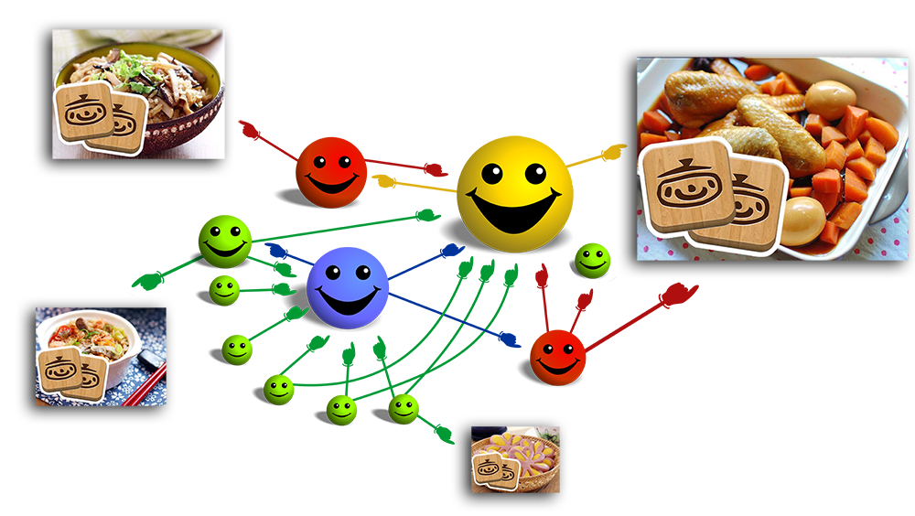
階段一：建立關係

Slide 31
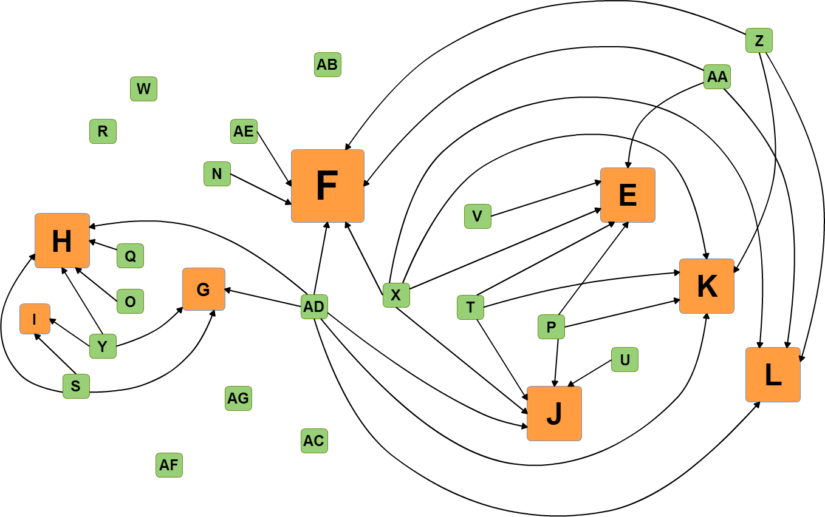
關係建立成果

Slide 32
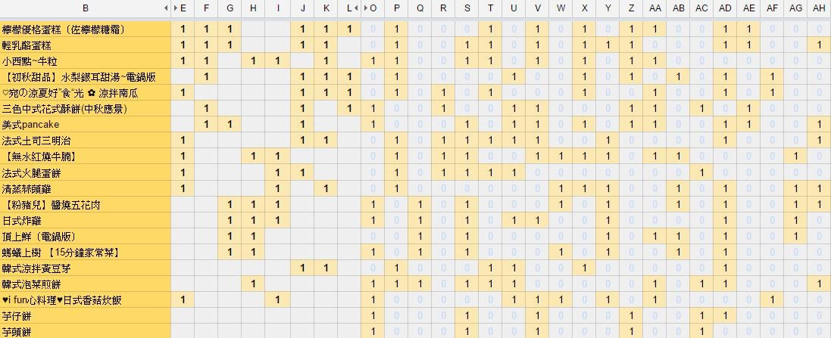
階段一：文章選擇結果

Slide 33
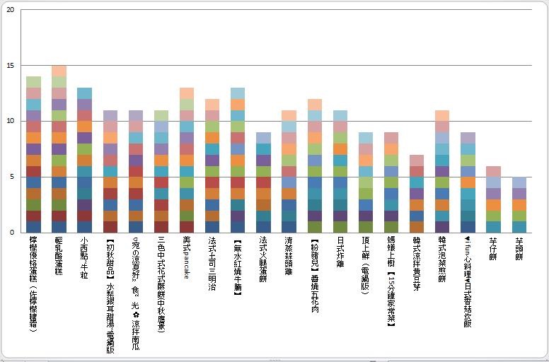
階段一：文章選擇結果

Slide 34
階段二：驗證關係
Day 1
共 7 天共 20 篇食譜
驗證方式
領頭羊推薦的食譜
使用者選擇希望被推薦的食譜
推薦正確率、錯誤率
Day 2
Day 3
Day 4
Day 5
Day 6
Day7

Slide 35
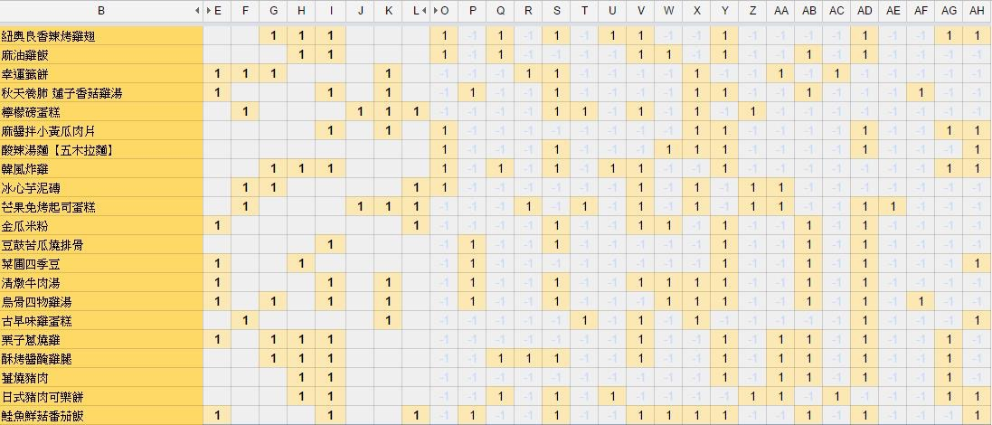
階段二：文章選擇結果

Slide 36
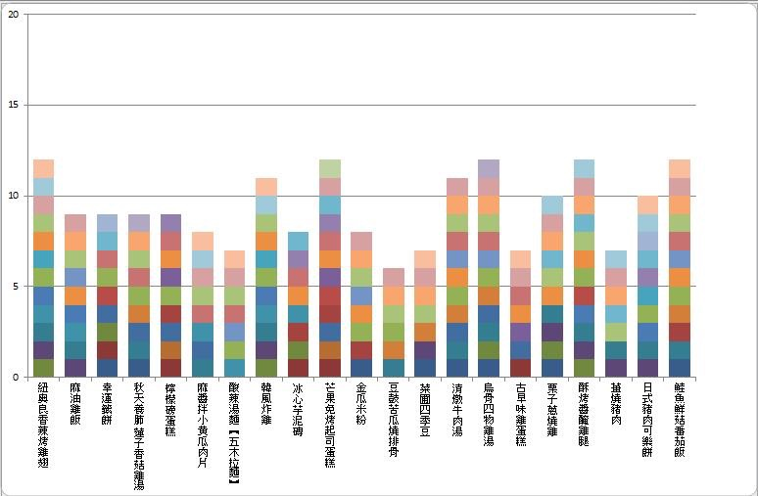
階段二：文章選擇結果

Slide 37
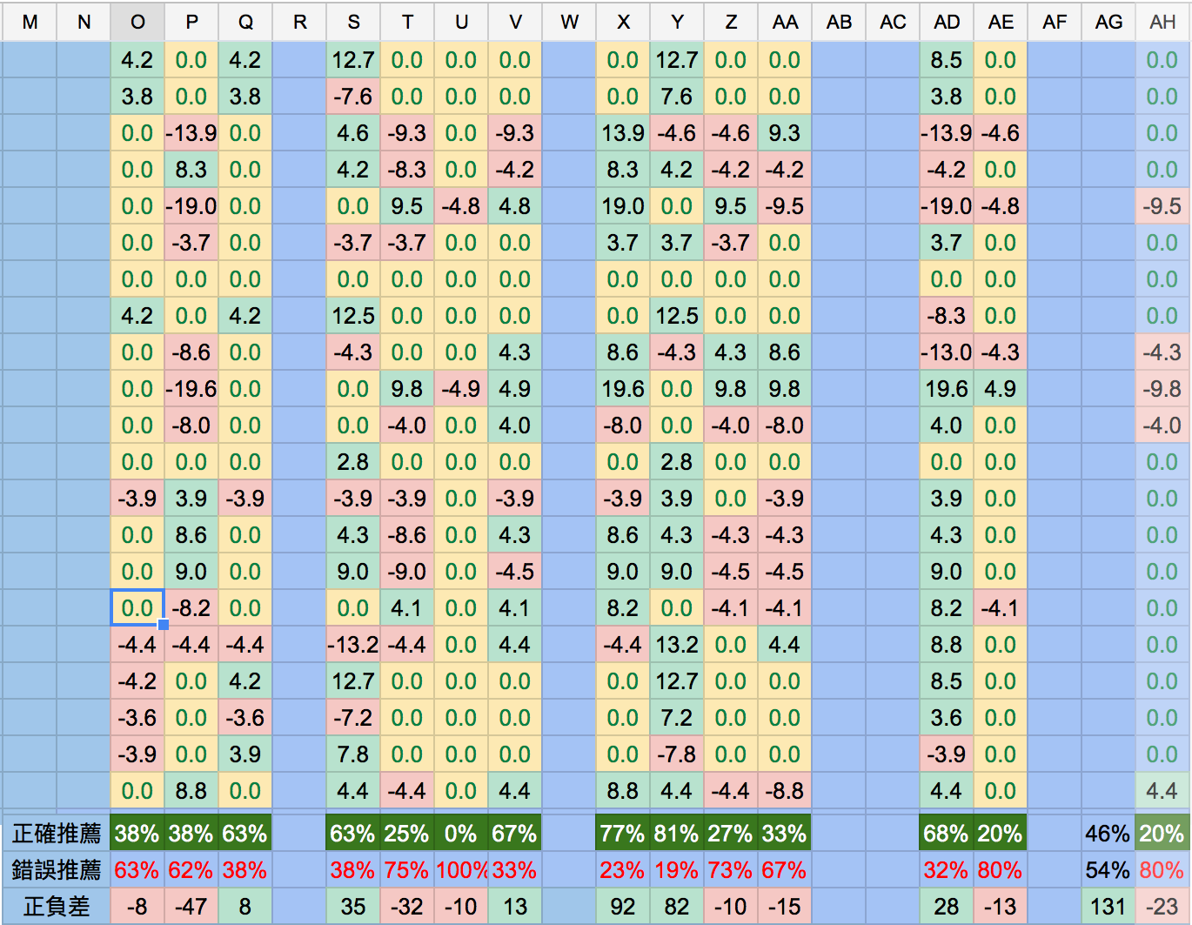
使用者

Slide 38
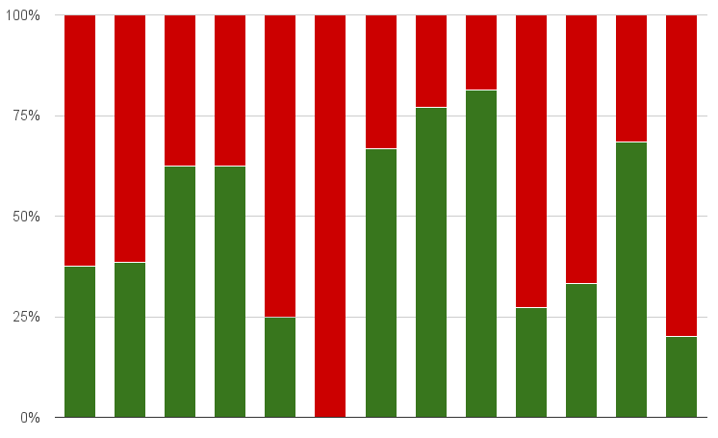
驗證結果：推薦正確率
▇ 推薦錯誤
▇ 推薦正確
13/20

Slide 39
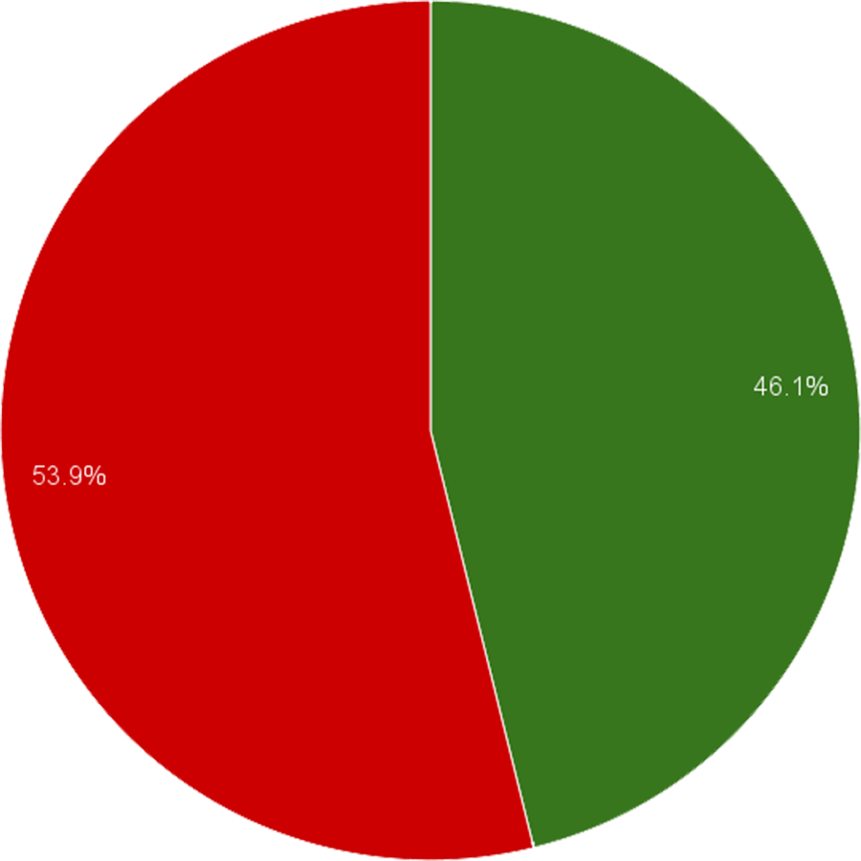
驗證結果：推薦正確率
推薦正確
46.1 %
推薦錯誤
53.9%

Slide 40
各種預料外的狀況

Slide 41
不同階段的食譜差異相當大
第一階段
檸檬優格蛋糕（佐檸檬糖霜）
輕乳酪蛋糕
小西點~牛粒
美式pancake
法式土司三明治
【無水紅燒牛腩】
法式火腿蛋餅
清蒸蒜頭雞
【粉豬兒】醬燒五花肉
日式炸雞
頂上鮮（電鍋版）
螞蟻上樹 【15分鐘家常菜】
韓式涼拌黃豆芽
韓式泡菜煎餅
♥i fun心料理♥日式香菇炊飯
芋仔餅
芋頭餅
第二階段
紐奧良香辣烤雞翅
麻油雞飯
幸運籤餅
秋天養肺 蓮子香菇雞湯
檸檬磅蛋糕
麻醬拌小黃瓜肉片
酸辣湯麵【五木拉麵】
韓風炸雞
冰心芋泥磚
芒果免烤起司蛋糕
金瓜米粉
豆鼓苦瓜燒排骨
菜圃四季豆
清燉牛肉湯
烏骨四物雞湯
古早味雞蛋糕
栗子蔥燒雞
酥烤醬醃雞腿
薑燒豬肉
日式豬肉可樂餅
鮭魚鮮菇番茄飯

Slide 42
不同階段的食譜差異相當大
 | 第一階段 | 第二階段 | 差值
甜點 | 8 | 5 | 3
配菜 | 8 | 8 | 0
主食 | 2 | 4 | 2
湯品 | 0 | 3 | 3
早點 | 2 | 0 | 2

Slide 43
錯誤的追蹤關係
[領頭羊- J ]
在午後可以享受下午茶時間，能夠邊品茶邊品嘗甜點，茶品部分選擇一杯香濃的咖啡、甜點部分當然選擇西式蛋糕，這種享受生活的時光，能夠大家一同分享。
[女學生訪談]
餐點方面，我喜歡追求新鮮感，對於台灣料理已經有些厭倦了...。平時就很嚮往吃到不同國家的食物，最好可以嫁給外國人拉哈哈哈哈
篩選邏輯不同卻有相同結果

Slide 44

使用者不追蹤領頭羊

Slide 45
技術簡介
Technique

Slide 46
系統架構

Slide 47
Material design

Slide 48
React.js

Slide 49
React components

Slide 50
React.js / Flux

Slide 51
NOde.js

Slide 52
javascript 全端開發

Slide 53
javascript

Slide 54
Promise / callback

Slide 55
團隊開發
Team Work

Slide 56
開發環境

Slide 57
版本控管

Slide 58
文件

Slide 59
測試

Slide 60
輔助工具

Slide 61
開發經驗
experience

Slide 62
開發過程中犯過不少錯
付出了許多昂貴的代價...

Slide 63
React.js

Slide 64
Material-ui

Slide 65
API 文件

Slide 66
END

